Slide 1
２０２２年度西濃圏域 岐阜大学地域交流協力会 会員企業訪問まとめ
岐阜大学地域交流協力会
産官学連携推進本部
以外への開示不可
２０２３年３月９日
協力会事務局 坪井

Slide 2
調査方法
・調査圏域は西濃圏域 ３７社
・調査対象期間 ２０２２／７～２０２２／２
・各コーディネーターが分担して会員企業を直接訪問が原則。
但し、来学の機会にヒアリングしたり、Ｗｅｂ上での対応もあり。
・会員企業に事前にアンケート用紙を配布の上、ヒアリングを行い、
コーディネーターが添付の調査票に記入
・会員企業の各連絡先に訪問を依頼。当日の対応者は会員企業
に一任のため、代表者(社長等)が回答の場合と連絡担当者が
回答の場合あり。
・訪問予定は３７社であったが、Web上での対応会社もあり。
訪問会員と担当ＣＤ
・訪問対象会員企業は右表の３７社。
・原則は担当ＣＤが１名で訪問。
・圏域の振り分けは原則として本社(本店)の所在地で判断。但し、
事業場として会員登録の場合はその事業場の所在地で判断。
具体的な回答結果
・次ページ以降に具体的な回答結果を示す。

Slide 4
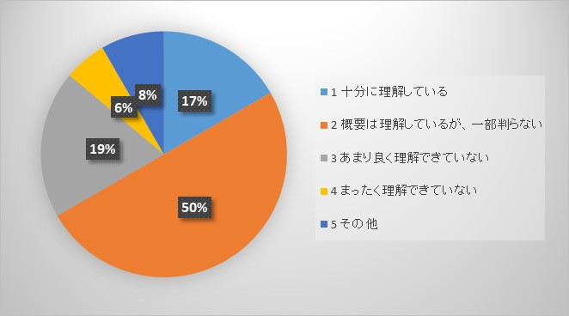
問4-1：岐阜大学・地域交流協力会の窓口や制度への理解

Slide 5
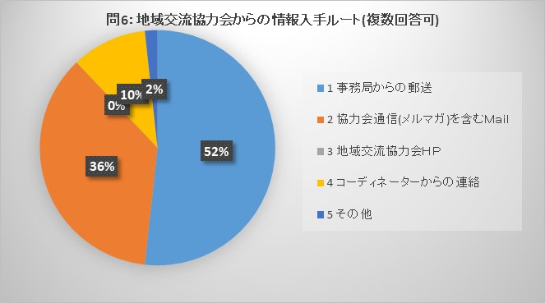
問7：地域交流協力会の情報展開

Slide 6
問9：地域交流協力会からの情報発信方法について(複数回答可)
問10：地域交流協力会へ期待すること(複数回答可)

